Slide 1
Mathematik 9 Abels

Slide 2
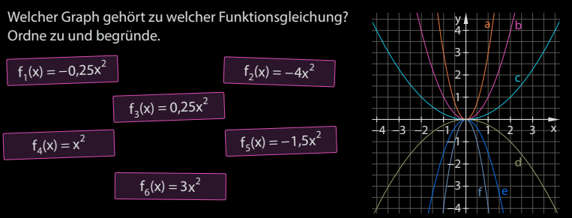

Slide 3
Wie kann ich die Normalparabel in y-Richtung verschieben?

Slide 4
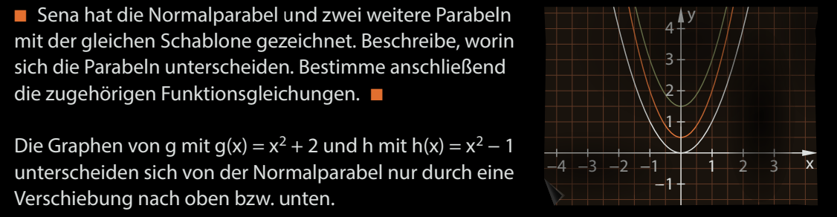
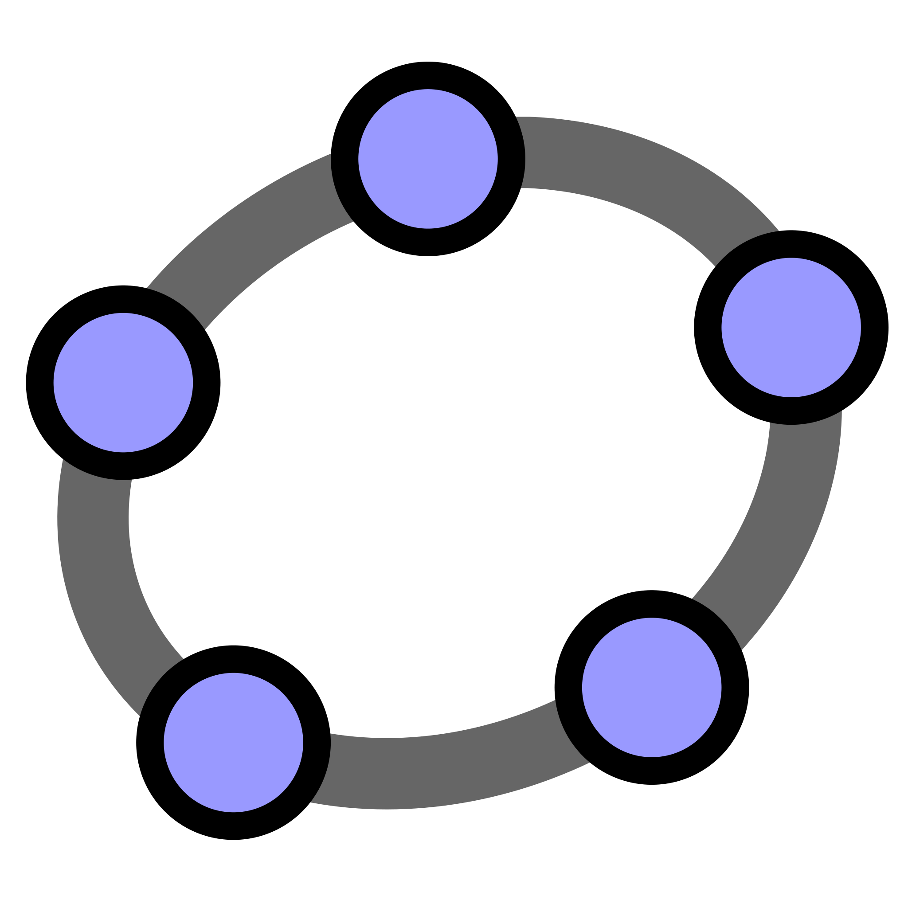

Slide 5
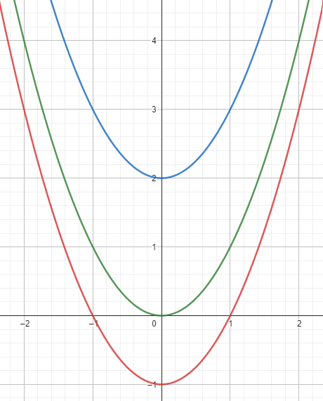





Verschiebung in y-Richtung
$$f\left(x\right)=x^{2}+2$$
Der Graph der Funktion $f$ mit $f\left(x\right)=x^{2}+c$ entsteht durch Verschiebung entlang der y-Achse.
$c<0$ Verschiebung nach unten
$c=0$ keine Verschiebung
$c>0$ Verschiebung nach oben
$$f\left(x\right)=x^{2}$$
$$f\left(x\right)=x^{2}−1$$
$$S(0|c)$$

Slide 6
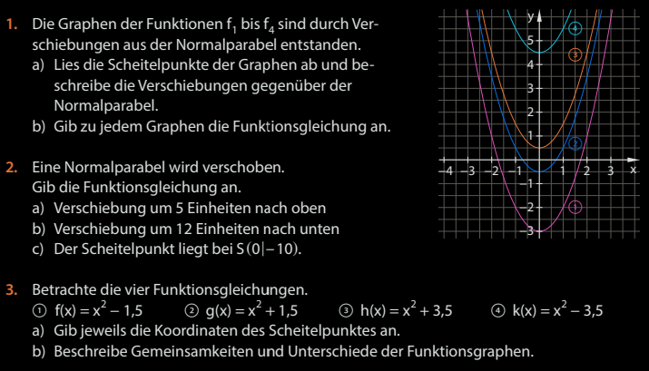
Fun96

Slide 7
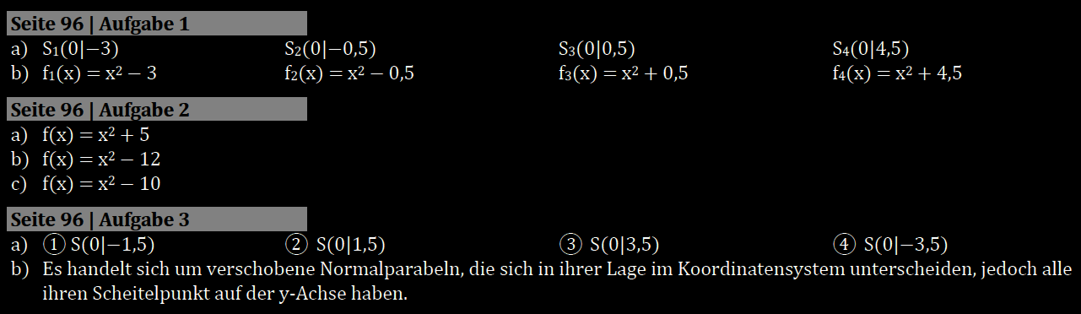
Fun96

Slide 8
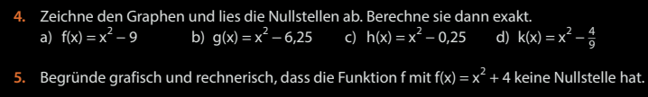
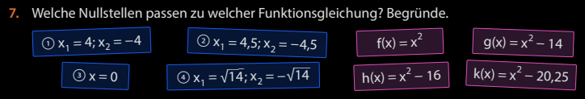
Fun96,97

Slide 9
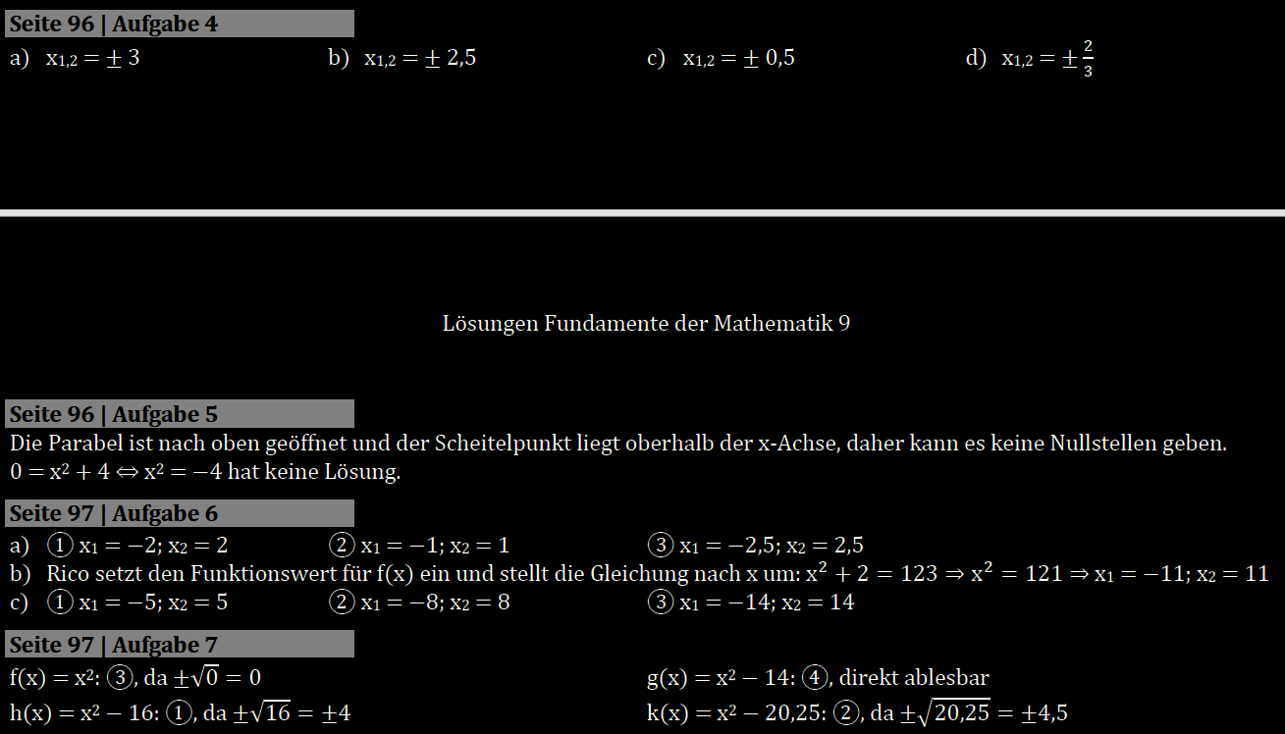
Fun96,97

Slide 10
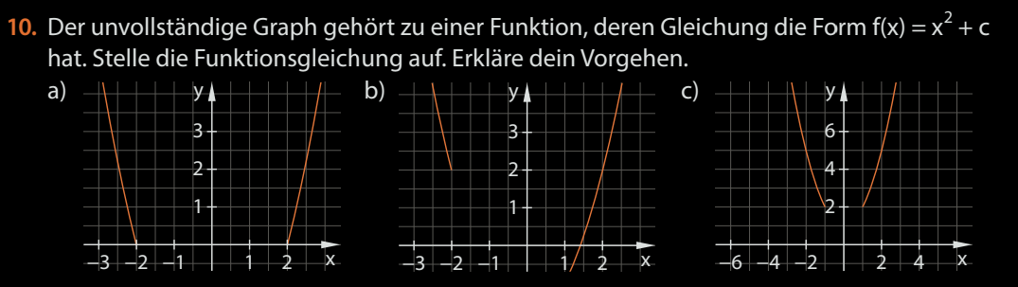
Fun97

